Slide 1
転移学習 Transfer learning
明治大学 理工学部 応用化学科
データ化学工学研究室 金子 弘昌

Slide 2
どんなときに転移学習が有効か？
あるデータセットを用いて、回帰モデル・クラス分類モデル y=f(x) を 構築し、x の値から y の値を推定したい
しかし、そのデータセットのサンプル数が小さく、適切なモデルが 得られるか心配
そのデータセットのサンプルと、全く同じ環境で得られたというわけでは ないが、似た環境で得られたある程度サンプル数のあるデータセットが あり、2 つのデータセットで y の種類や x の変数が同じ
例) y や x を測定した装置が異なるデータセット
例) 実スケールのデータセットとパイロットスケールのデータセット

Slide 3
何を “転移” させるか？
ある程度の数があるサンプルを転移させる
ある程度の数があるサンプルで学習したモデルを転移させる
サンプルを転移させる方法に着目
http://www.kamishima.net/archive/2009-tr-jsai_dmsm1-PR.pdf

Slide 4
2 種類のデータセットを有効に活用しよう！
ターゲットのデータセット (サンプル数 小)
変数
サンプル
y
x
サポート用のデータセット (サンプル数 大)
変数
y
x
サンプル

Slide 5
一般的な解析
2 つのデータセットをサンプル方向につなげて、
y
x
y
x
回帰分析手法・クラス分類手法でモデル y = f(x) 構築
モデルに、x の値を入力して、y の値を推定

Slide 6
転移学習
2 つのデータセットを
y
x
x
0
すべて 0 の行列
y
x
0
x
すべて 0 の行列
上のようにつなげて、回帰分析手法・クラス分類手法でモデル y = f(x) 構築
モデルに、
x
0
x
の形式にした x の値を
入力して、y の値を推定

Slide 7
転移学習で期待すること
y
x
x
0
y
x
0
x
2 つのデータセットで共通する
x と y との間の関係を学習
2 つのデータセットで異なる
x と y との間の関係を学習
サポート用のデータセットも活用することで、共通する x と y との
関係を学習することで、異なる関係だけならターゲットのデータセットの 少ないサンプルでも学習できるか！？

Slide 8
数値シミュレーションデータで確認！
ターゲットのデータセット 3 サンプル
サポート用のデータセット 100 サンプル の状況において、新たなターゲットの 100 サンプルを 正確に推定できるか？？
ケース1: x と y の間の傾きが、ターゲット・サポート用のデータセットで変化
ターゲット: y = 2x₁ + 4x₂ + 1
サポート用: y = 2x₁ + 3x₂ + 1
ケース2: 定数項 (y切片) が、ターゲット・サポート用のデータセットで変化 [x と y は非線形]
ターゲット: y = 2(x₁−2)³ + 3x₂² + 3
サポート用: y = 2(x₁−2)³ + 3x₂² + 1

Slide 9
比較した手法
TL: Transfer Learning, 転移学習
OT: Only Target dataset, ターゲットのデータセット (3 サンプル) のみ 使用
BD: Both target and supporting Dataset, ターゲットのデータセット (3 サンプル) とサポート用のデータセット (100 サンプル) 使用 [p. 4 の方法]
回帰分析手法は、
Partial Least Squares (PLS)
Gaussian Process Regression (GPR)
詳しくはこちら https://datachemeng.com/summarydataanalysis/

Slide 10
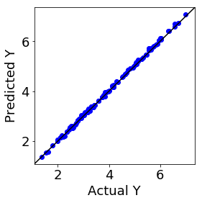
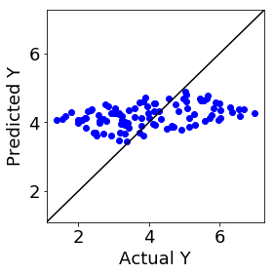
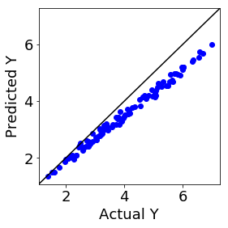
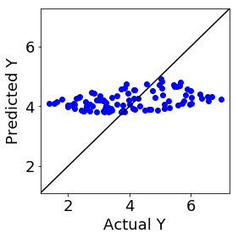
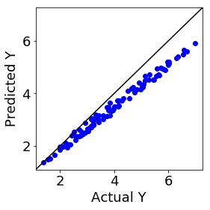
ケース1
TL-PLS
OT-PLS
BD-PLS
r²: 0.998
r²: 0.090
r²: 0.839
TL-GPR
OT-GPR
BD-GPR
r²: 0.998
r²: 0.088
r²: 0.829

Slide 11
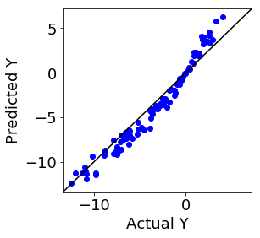
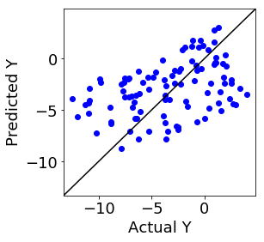
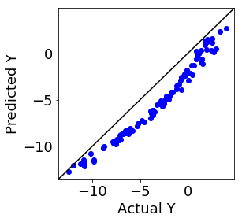
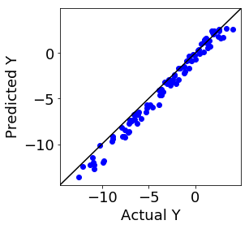
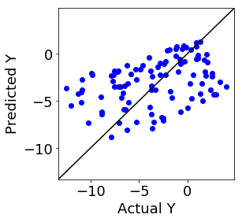
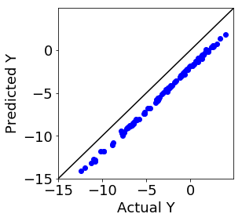
ケース2
TL-PLS
OT-PLS
BD-PLS
r²: 0.935
r²: 0.111
r²: 0.751
TL-GPR
OT-GPR
BD-GPR
r²: 0.959
r²: 0.098
r²: 0.773

Slide 12
実際のデータセットで検証
Shootout 2012 のデータセット
y : 医薬品中のAPIの重量パーセント濃度 [wt %]
x : NIRスペクトル (ABB Bomem FT-NIR model MB-160) 952.42, 953.12, ..., 1309.33 nm (372変数)
228 個の錠剤
ラボスケール装置で製造 : 89 サンプル (shootout_2012_laboratory_scale.csv)
パイロットスケール装置で製造 : 72 サンプル (shootout_2012_pilot_scale.csv)
実スケール装置で製造 : 67 サンプル (shootout_2012_full_scale.csv)
http://www.idrc-chambersburg.org/shootout-2012.html

Slide 13
想定したシチュエーション1
実スケール装置で製造されたターゲットのデータセット 3 サンプル
パイロットスケールで製造されたサポート用のデータセット 72 サンプル の状況において、新たなターゲットの 64 サンプルを 正確に推定できるか？？

Slide 14
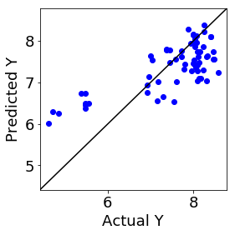
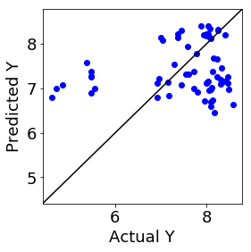
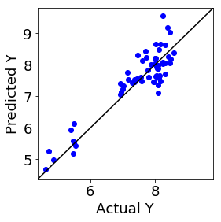
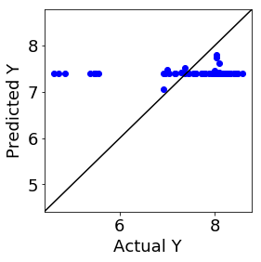
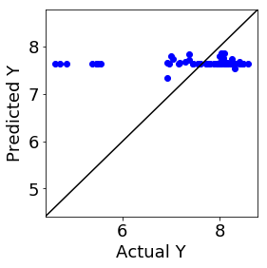
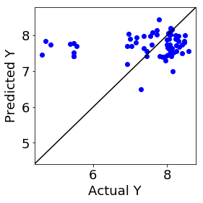
結果1
TL-PLS
OT-PLS
BD-PLS
r²: 0.512
r²: -0.1
r²: 0.819
TL-GPR
OT-GPR
BD-GPR
r²: 0.005
r²: 0
r²: -0.1

Slide 15
想定したシチュエーション2
実スケール装置で製造されたターゲットのデータセット 3 サンプル
パイロットスケールで製造されたサポート用1のデータセット 72 サンプル、 ラボスケールで製造されたサポート用2のデータセット 89 サンプル の状況において、新たなターゲットの 64 サンプルを 正確に推定できるか？？
y
x
x
0
0
y
x
0
x
0
y
x
0
0
x

Slide 16
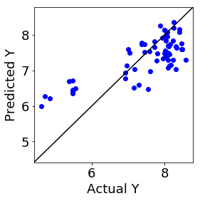
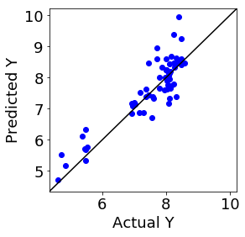
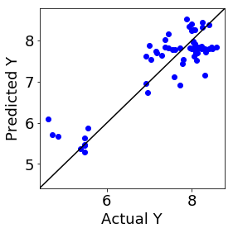
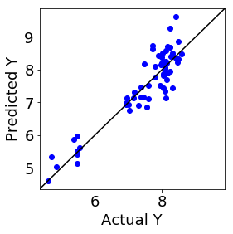
結果2
TL-PLS
OT-PLS
BD-PLS
r²: 0.533
r²: -0.1
r²: 0.760
TL-GPR
OT-GPR
BD-GPR
r²: 0.762
r²: 0
r²: 0.816

Slide 17
考えごと
転移学習のときのハイパーパラメータの決定をどうするか
いつも通りクロスバリデーションでよい？
ターゲットのデータセットをよく推定できるように決める？
オーバーフィットしそう？
サポート用のサンプルがあるから問題ない？
スペクトル解析においては波長選択をしたほうがよさそう
評価関数をどうするか？
クロスバリデーション後の r² ？
ターゲットのデータセットにおける r²？
オーバーフィットしそう？
サポート用のサンプルがあるから問題ない？

